Slide 1
World war II and early post-war archival research
By Vladimir Pechatnov

Slide 2
Архив внешней политики Российской Федерации (АВП РФ)
Москва, Плотников пер., 11
Директор: Анна Николаевна Залеева
телефон (+7) 499 241-51-12; электронная почта avprf@mid.ru
web site https://idd.mid.ru/arhivy-mid-rossii1
Фонды:
Молотов – 06
Референтура по США - 129 (0129)
Посольство СССР в США – 192 (0192)

Slide 3
Российский государственный архив экономики (РГАЭ)
www.rgae.ru
Фонд 413. Правительственная закупочная комиссия СССР

Slide 4
Digitized:
СССР и союзники
Документы Архива МИД России о внешней политике и дипломатии ведущих держав антигитлеровской коалиции
http://agk.mid.ru
Документы АВП к 75-летию Победы
https://www.mid.ru/ru/k-75-letiu-pobedy
Документы советской эпохи. Личные фонды видных деятелей советской эпохи. Личный фонд И.В.Сталина.
Фонд 558, опись 11.
http://sovdoc.rusarchives.ru/sections/personality/

Slide 5
Великая Отечественная война
Документы из фонда Государственного комитета обороны (ГКО) СССР, хранящихся в РГАСПИ,
Электронные копии постановлений Совета Народных Комиссаров (СНК) СССР за июнь 1941 – май 1945 гг., хранящихся в ГАРФ.
http://sovdoc.rusarchives.ru/sections/war/

Slide 6
Росархив (Федеральное архивное агентство)
База данных рассекреченных дел и документов федеральных государственных архивов
http://unsecret.rusarchives.ru
Электронные описи федеральных архивов (ГАРФ, РГВИА, РГВА, РГАЛИ, РГАЕ и др.)
http://www.rusarchives.ru/elektronnye-opisi-federalnyh-arhivov
Путеводители по российским архивам (ГАРФ, РГАНИ и др.)
http://guides.rusarchives.ru
Выставка «Сталин-Черчилль-Рузвельт: совместная борьба с нацизмом»
http://alliance.rusarchives.ru/ru

Slide 7
PUBLISHED SOVIET DOCUMENTS ON WWII AND EARLY COLD WAR. Документы внешней политики СССР

Slide 8
Том.XXIII, XXIV, XXV (1941-1943). Москва, Тула, Майкоп: 1998-2016.
Жиляев Б. И., Савченко В. И. Советско-американские отношения.1939-1945/ Международный фонд "Демократия", 2004, С. 792, Тираж: 1000, ISBN 5-85646-141-X.
Советско-американские отношения. 1945-1948 : [сб. документов] / сост. В.В. Алдошин ; отв. сост. Ю.В. Иванов ; сост. В.М. Семенов ; науч. ред. Г.Н. Севостьянов . – М. : Международный фонд "Демократия" : ООО Издат. фирма "Материк", 2004 . – 713 с. – ("Россия. XX век. Документы")

Slide 9
Советско-американские отношения во время Великой Отечественной войны, 1941-1945: Документы и материалы. /М-во иностр. дел СССР. В 2-х т. М.: Политиздат, 1984
Советско-французские отношения во время Великой Отечественной войны, 1941-1945 : документы и материалы : в 2 т./ М-во ин. дел СССР ; [редкол.: А. Л. Адамишин, В. А. Зорин, К. П. Зуева и др.]. - Москва , 1983.
Советско-английские отношения во время Великой Отечественной войны, 1941-1945. В 2-х т. Москва: Политиздат, 1983.

Slide 10
Переписка И.В.Сталина с Ф.Рузвельтом и У.Черчиллем в годы Великой Отечественной войны. Документальное исследование. В 2 т (в соавторстве с И.Э Магадеевым). М.: Олма Медиа Групп, 2015. т.1.- 656 с., т.2.- 768 с.
D.Reynolds and V.Pechatnov. (Eds.).The Kremlin Letters: Stalin's Wartime Correspondence with W.Churchill and F.Roosevelt // New Haven; London: Yale University Press, 2018.
Великая Отечественная война 1941-1945 годов. В 12 т. Т.8. Внешняя политика и дипломатия Советского Союза в годы войны. – М.: Кучково поле, 2014.

Slide 11
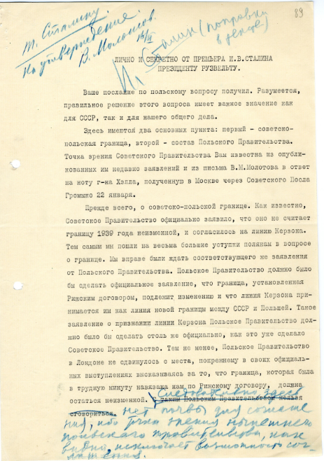

Slide 12
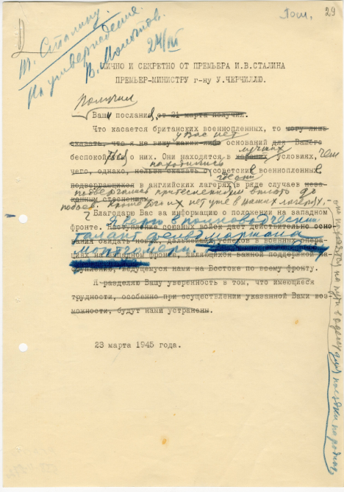

Slide 13
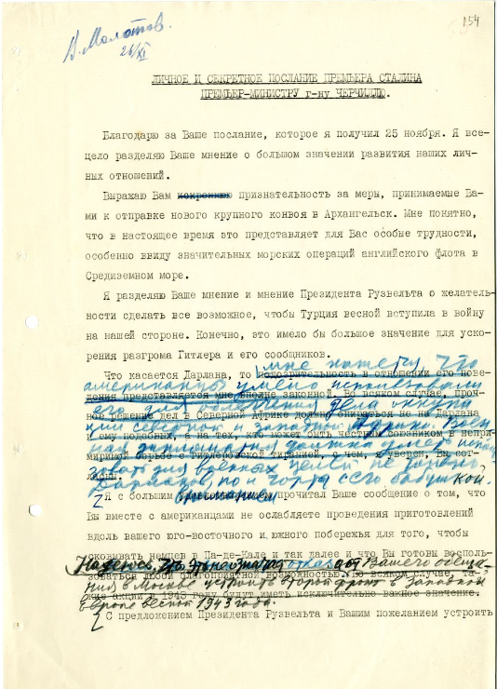

Slide 14
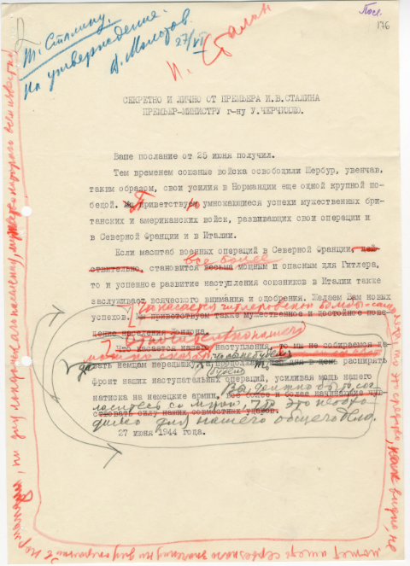

Slide 15
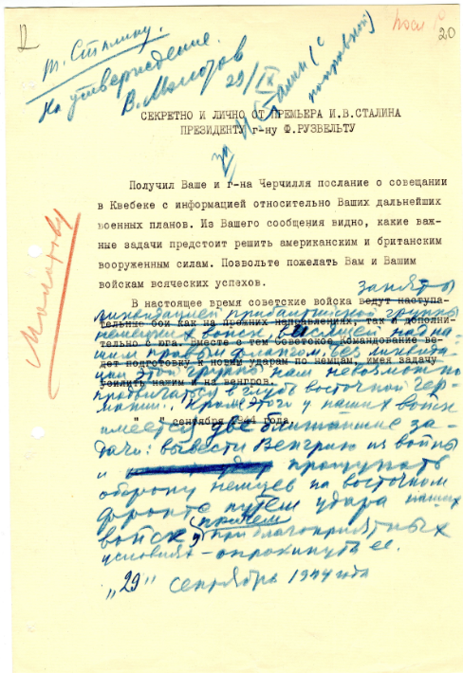

Slide 16
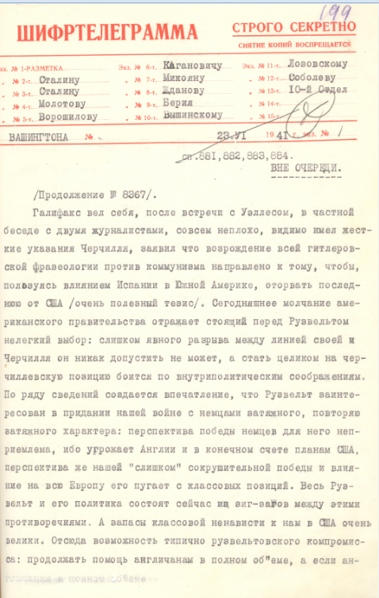

Slide 17
Thank you

